Slide 1
Проверка домашнего задания
№ 11
1) 3,6-2,3=1,3(л) – в ковше
2) 3,6 *1,5 =5,4(л) – в ведре
3) 3,6+1,3+5,4= 10,3(л) –всего
Ответ:10,3 л.
№15(г) Ответ: ) 0,58
№22. Задача.
132: ( 40+48)=1,5(ч)-автобусы встретятся
Ответ: через 1,5 часа.

Slide 2
« Если вы хотите научиться плавать, смело входите в
воду, а если хотите научиться решать задачи, то решайте их»
Дж. Пойа

Slide 3
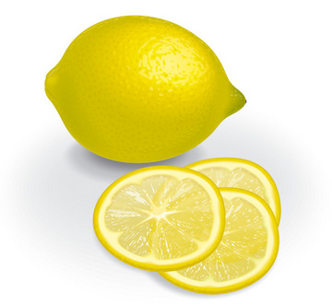
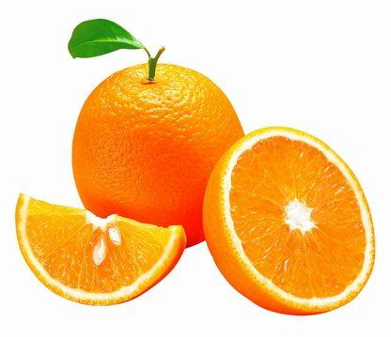
Загадочный мир планеты
Нам предстоит узнать, как называется дальний родственник лимона и апельсина.

Slide 4
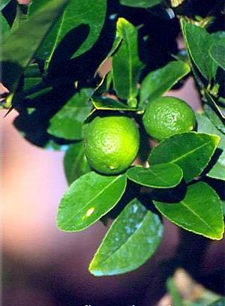
Название растения…
2,15 х 2 Т
1,7 + 1,4 Г
1,5 + 2,5 О
0,22 х 10 Б
0,7 + 2,7 А
0,028 х 100 Р
5 – 2,5 Е
7,8 – 4,1 М
2 3 4
Б Е Р Г А М О Т

Slide 5
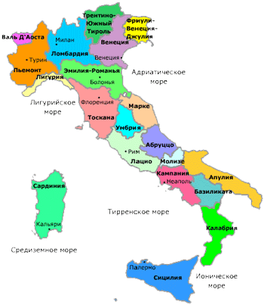
Родина бергамота
48 : 16 Я
618 : 3 Т
450 : 5 А
96 : 6 И
5648 : 8 И
355 : 5 Л
ИТАЛИЯ

Slide 6
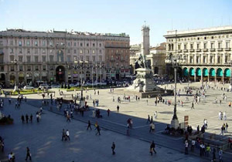
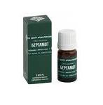
Бергамо
Бергамот был назван в честь итальянского города Бергамо, где его впервые начали культивировать и продавать его масло.

Slide 7
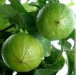
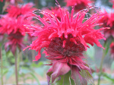
Совместные действия с десятичными дробями
Цели: Закрепить навыки действий с десятичными дробями.
Развивать математическое мышление и логику.
Воспитывать интерес к учебе.

Slide 8
ПОВТОРЯЕМ ПРАВИЛА
Как сложить ( вычесть) десятичные дроби?
Как умножать десятичные дроби?
Как разделить десятичную дробь на десятичную?

Slide 9
Скорость самолета 500 км/ч. Скорость ветра 10 км/ч. Какой путь он пролетит за 2,5 часа при попутном ветре? При встречном?

Slide 10
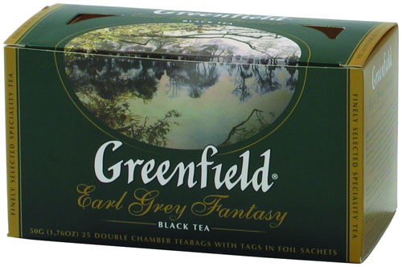
Чай с бергамотом
1,6 кг чая с бергамотом требуется расфасовать в 20 коробок. Какова масса чая в каждой коробке?
.

Slide 11
Решили Винни-Пух, Пятачок и Кролик Попить чай с медом. Горшочек меда стоит 24 р. У Винни-Пуха с Кроликом было 20,6 р, у Винни-Пуха с Пятачком 12,9 р, у Кролика и Пятачка 18,5 р. Купят ли они горшочек с медом? Сколько денег было у каждого?

Slide 12
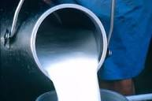
Масса бидона с молоком
35 кг. Наполовину полного–
18,5 кг. Какова масса
бидона?

Slide 13
Самостоятельная работа.
1 вариант.
Вычислите: 10,79:8,3 –(5-0,56):3,7
Расставьте знаки «+» и «-» так, чтобы равенство было верным:
5,5…1,9…2,6= 1
2 вариант.
1. Вычислите 8,364: (8-3,92)- 2,05*0,4
Расставьте знаки «+» и «-» так, чтобы равенство оказалось верным:
7,9…3,4…4,2=7,1

Slide 14
Поставьте правильно запятую в равенстве
3 + 108= 408 63 -27=603
42 +17= 212 57 – 4= 17
736- 336= 4 7,5*10 =75
312:10 =312 5 *0,31 =155

Slide 15
ПРОВЕРКА
3 + 1,08 = 4,08 63 – 2,7 = 60,3
4,2 + 17 = 21,2 5,7 – 4 = 1,7
7,36 -3,36 = 4 7,5 *10 =75
3,12:10 =312 5 * 0,31 =1,55

Slide 16
Домашнее задание
УРА !
Стр. 103 №15(а, б); 18; № 21

Slide 17
На уроке
Бергамот
Я узнал…
Я научился…
Мне понравилось…
Мне не понравилось…
Мое настроение…

